Slide 1
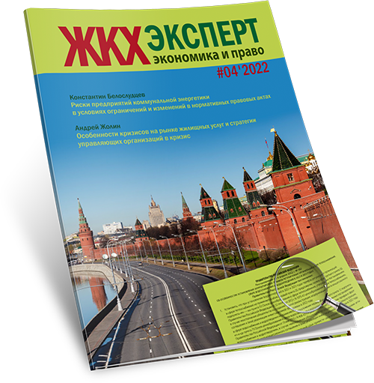
«Опыт ЦНИС по расчету платы за содержание жилого помещения
в муниципальных образованиях»
МЕЖЕЦКАЯ ВЕРОНИКА АНАТОЛЬЕВНА —
Заместитель генерального директора
Научно-исследовательского Центра муниципальной экономики

Slide 2
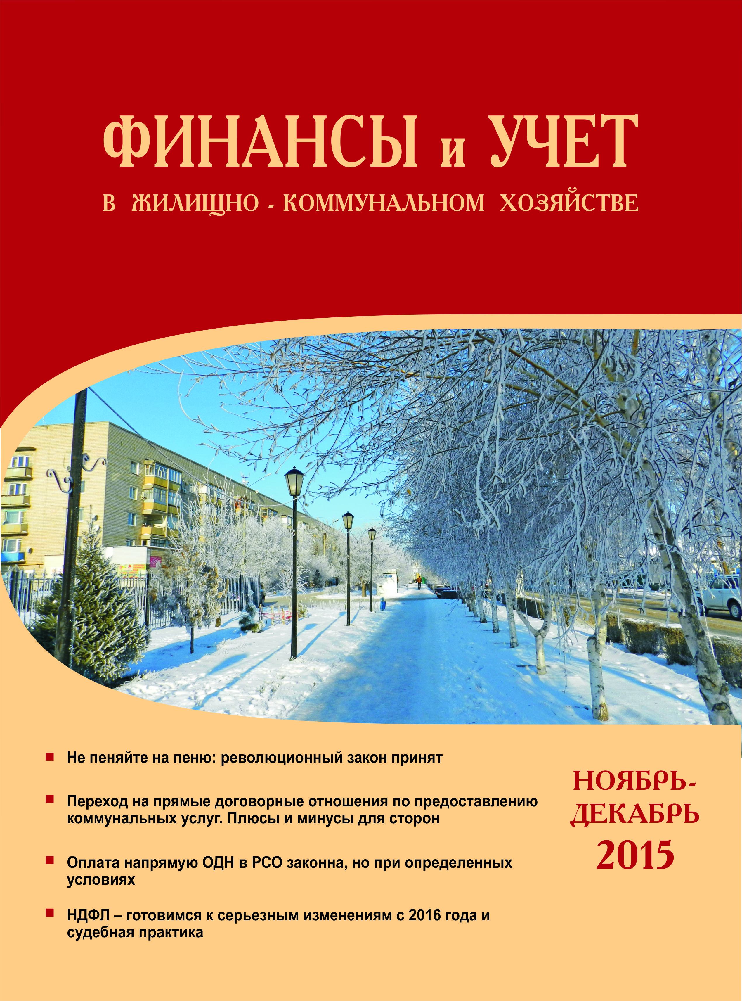
ЭКОНОМИКА ДОМА – ОСНОВА ЭКОНОМИКИ УПРАВЛЯЮЩЕЙ ОРГАНИЗАЦИИ
Экономика МКД — построение СИСТЕМЫ управления МКД, при которой расходы, связанные с выполнением необходимого комплекса работ для поддержания дома в надлежащем состоянии, а также предоставление КУ, обеспечиваются в необходимом и достаточном объеме доступными источниками финансирования (журнал «Финансы и учет в ЖКХ», № 10`2015).
ЭКОНОМИКА МКД строится на:
1. Технической политике, реализованной в виде плана работ по содержанию и ремонту ОИ МКД НА 3-5 ЛЕТ! ДУ НА 3-5 ЛЕТ!!!
2. РАСЧЕТАХ по определению потребности В ФИНАНСОВЫХ СРЕДСТВАХ (п.4 пп.6 Правил № 416)
© ЗАО «Центр муниципальной экономики» / www.cnis.ru

Slide 3
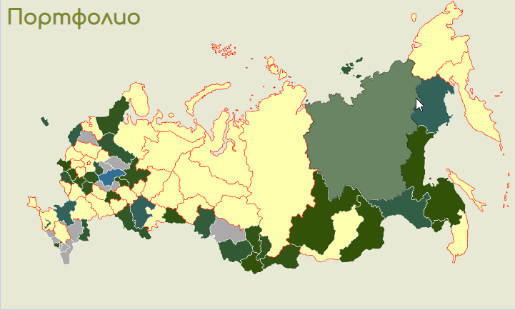
Опыт Центра муниципальной экономики по расчету стоимости (платы) за содержание жилья
https://cnis.ru/?id=portfolio
© ЗАО «Центр муниципальной экономики» / www.cnis.ru

Slide 4
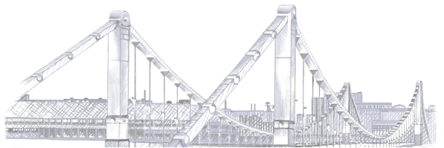
Цифровизация для расчета платы за содержание и ремонт жилых помещений
Уникальный онлайн-сервис «МКД-расчет»
Для определения стоимости работ и услуг по содержанию и ремонту общего имущества и установлению цены договора управления МКД
ПОЛНОТА ИНФОРМАЦИИ
Полная база нормативов трудовых и материальных ресурсов из сборников, разработанных ЦНИС и цены из Сборника средних сметных цен (ФЦЦС), корректирующие коэффициенты по субъектам РФ.
АКТУАЛЬНОСТЬ
Содержит более 2000 работ и соответствует Минимальному перечню (Постановления Правительства РФ от 03.04.13 № 290 и от 14.05.13 № 410).
Набор работ постоянно пополняется и уточняется.
ГИБКОСТЬ
Стоимости в ценах текущего года для каждого субъекта РФ, но можно вводить «свои» цены на материалы, ставки рабочих, налогов, прибыли и других расходов и отчислений.
ПОДСТРОЙКА «ПОД СЕБЯ»
Выгрузка готовых смет в Excel для дальнейшей работы и сохранения. Можно создавать свои шаблоны.
Бесплатный демонстрационный режим на сайте
WWW.CNIS.RU
ЭКОНОМИЯ ВРЕМЕНИ И СИЛ
Система шаблонов смет позволяет создавать типовые объемные сметы. Возможность объединения нескольких смет в одну смету с расчетом общих итогов по стоимостям и ресурсам.
НАГЛЯДНОСТЬ И ОБОСНОВАНИЕ ПЕРЕД СОБСТВЕННИКАМИ
Отслеживание стоимости каждой работы на кв.м площади.
ОПЕРАТИВНОСТЬ ИНФОРМАЦИИ
Регулярное обновление нормативов, расценок на ресурсы, перечня работ, коэффициентов.
МОБИЛЬНОСТЬ
Сервис не требует дополнительных программ, можно работать через интернет на компьютере/ноутбуке/ /планшете в любом месте в любое время.
© ЗАО «Центр муниципальной экономики» / www.cnis.ru

Slide 5
Экономические основы установления платы за содержание жилья
Плата должна устанавливаться ИНДИВИДУАЛЬНО по каждому МКД с учетом реального технического состояния дома
Возможные пути достижения
Этап перехода к экономическому обоснованию платы
По группам МКД
СТЕПЕНЬ ДИФФЕРЕНЦИАЦИИ - ?
По домам-представителям (основные работы) + дополнительные работы (ИТП, ОДПУ, пристроенные котельные, вакуумные мусоропроводы…)
Индивидуальный расчет платы по каждому МКД
© ЗАО «Центр муниципальной экономики» / www.cnis.ru

Slide 6
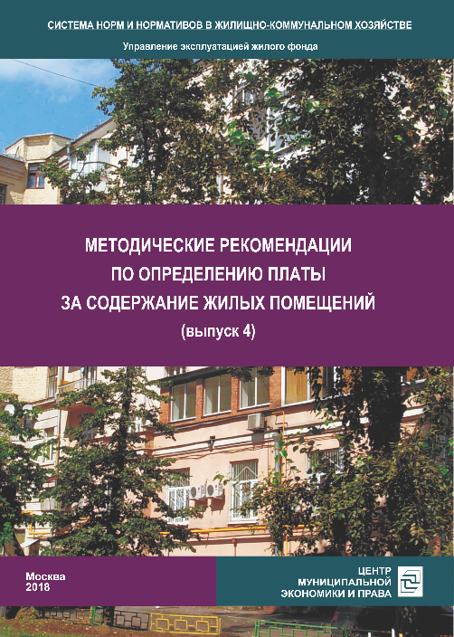
Как правильно определить финансовую потребность на содержание ОИ МКД?
В настоящее время - ЖК РФ
До ЖК РФ
Методические рекомендации по определению платы за содержание жилого помещения
Методика без методов
Приказ Госстроя России № 303 от 28.12.2000 г.
ОБЩАЯ ПОТРЕБНОСТЬ В ФИНАНСОВЫХ СРЕДСТВАХ, В ТОМ ЧИСЛЕ РАСХОДЫ НА УПРАВЛЕНИЕ И СТРАХОВАНИЕ ОИ МКД
Стандарты эксплуатации
Разработана Центром муниципальной экономики в 2006 году.
В 2023 году вышел 6 выпуск с перечнем, составом и периодичностью работ согласно минимальному перечню
https://www.cnis.ru/shop/article/122
Приказ Минстроя России от 06.04.2018 №213/пр
Для ОМС
для УО, ТСЖ, ОМС, Советов МКД
© ЗАО «Центр муниципальной экономики» / www.cnis.ru

Slide 7
Методические рекомендации по установлению размера платы за содержание жилого помещения
Приказ Минстроя России от 06.04.2018 №213/пр
Основные принципы определения размера платы
1
По типам домов – исходя их его конструктивных и технических характеристик, степени благоустройства и перечня инженерного оборудования, входящего в состав общего имущества
ПРОБЛЕМЫ:
Не учитывается наличие или отсутствие земельного участка в составе общего имущества, а также его обустройство (озеленение, МАФы и т.д.).
Не учитывается стандарт эксплуатации (перечень, состав и периодичность работ).
2
Использование утвержденных на ОСС размеров платы («среднее» по типам МКД)
ПРОБЛЕМЫ:
Не используются эталонные (нормативные) затраты.
Исключение дополнительных (?) работ из применяемых для расчета платы.
Каким должно быть минимальное количество объектов – аналогов для проведения расчетов.
ГДЕ ЖЕ МЕТОДИЧЕСКИЕ (?) (С ИСПОЛЬЗОВАНИЕМ МЕТОДОВ) ПОДХОДЫ?
© ЗАО «Центр муниципальной экономики» / www.cnis.ru

Slide 8
Методические рекомендации по установлению размера платы за содержание жилого помещения
Приказ Минстроя России от 06.04.2018 №213/пр
Правовой статус документа:
1.2. Настоящие Методические рекомендации не являются обязательными к применению органами местного самоуправления при установлении размера платы за содержание жилого помещения для собственников жилых помещений, которые не приняли решение о выборе способа управления многоквартирным домом, решение об установлении размера платы за содержание жилого помещения, а также при определении предельных индексов изменения размера такой платы.
Практика: установление методики расчета платы на муниципальном уровне (пример – Распоряжение Администрации Астрахани от 06.05.2019 № 1225-р «Критерии расчета платы»)
© ЗАО «Центр муниципальной экономики» / www.cnis.ru

Slide 9
Экономические основы установления платы за содержание жилья
Плата должна быть ЭКОНОМИЧЕСКИ ОБОСНОВАНА – соразмерна утвержденному перечню, объемам и качеству услуг и работ, стандарту эксплуатации ( п.35 постановления Правительства № 491 от 13.08.2006 г. )
© ЗАО «Центр муниципальной экономики» / www.cnis.ru

Slide 10
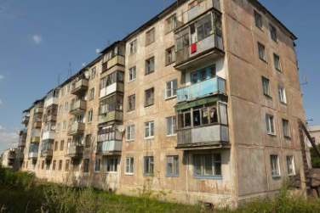
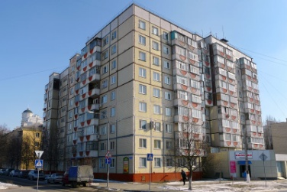
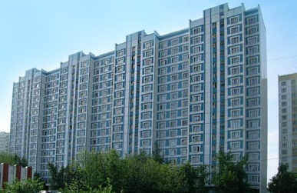
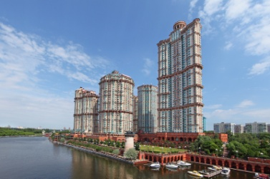
Экономика многоквартирного дома должна зависеть от стандарта эксплуатации
Минимальный перечень должен быть здесь
ОШИБКА – сейчас Минимальный перечень здесь
Работы, обеспечивающие безопасность проживания в доме (надлежащее
техническое состояние)
Работы, связанные с нормальным жизнеобеспечением дома (75%)
Нормативные требования, базовый стандарт (100%)
Работы, необходимые для повышенного комфорта проживания
СТАНДАРТ ЭКСПЛУАТАЦИИ – перечень, состав и периодичность работ, который зависит от финансового состояния собственника МКД
Необходимо изменить подход к минимальному перечню, который не является минимальным с точки зрения безопасности проживания.
© ЗАО «Центр муниципальной экономики» / www.cnis.ru

Slide 11
Как определяется СТАНДАРТ ЭКСПЛУАТАЦИИ (состав, периодичность и объемы работ по содержанию ОИ МКД)?
Состав, периодичность и объемы работ и услуг по содержанию и текущему ремонту общего имущества в многоквартирном доме определяются с учетом установленных требований (стандартов, сводов правил, технических регламентов,
технических условий,
инструкций по эксплуатации и т.п.).
© ЗАО «Центр муниципальной экономики» / www.cnis.ru

Slide 12
ИНСТРУКЦИЯ ПО ЭКСПЛУАТАЦИИ МКД — ОСНОВА ИНДИВИДУАЛЬНОЙ ЭКОНОМИКИ ДОМА
Никто не запрещает управляющей организации подготовить такую инструкцию, ведь без нее невозможно осуществлять эффективное управление многоквартирным домом.
Как муниципалитет рассчитывает индивидуальную плату за содержание жилых помещений МКД для проведения открытого конкурса? Ведь в минимальном перечне работ указаны в основном осмотры и приведен общий, НЕ ИНДИВИДУАЛИЗИРОВАННЫЙ, ДЛЯ КОНКРЕТНОГО МНОГОКВАРТИРНОГО ДОМА перечень работ, причем без периодичности их выполнения. Уже на этапе конкурса плата за содержание жилых помещений дома не является экономически обоснованной величиной.
© ЗАО «Центр муниципальной экономики» / www.cnis.ru

Slide 13
ИНСТРУКЦИЯ ПО ЭКСПЛУАТАЦИИ МКД — ОСНОВА ИНДИВИДУАЛЬНОЙ ЭКОНОМИКИ ДОМА
инструкцию должен иметь любой дом.
это документ, который определяет перечень, периодичность и состав необходимых для надлежащего технического состояния дома работ в соответствии с п.4 ст.55.25 Градостр.кодекса РФ.
Такая инструкция может быть «защитой» для УО — от ГЖИ и в судах, от активных и не всегда понимающих экономику дома собственников МКД, ОМС, продолжающих устанавливать плату без привязки к конкретному дому и не проводя открытые конкурсы.
Уже многие управляющие организации понимают, что утвердив, например, инструкцию по эксплуатации на общем собрании, разработав ее самостоятельно, они страхуют себя от многих проблем.
© ЗАО «Центр муниципальной экономики» / www.cnis.ru

Slide 14
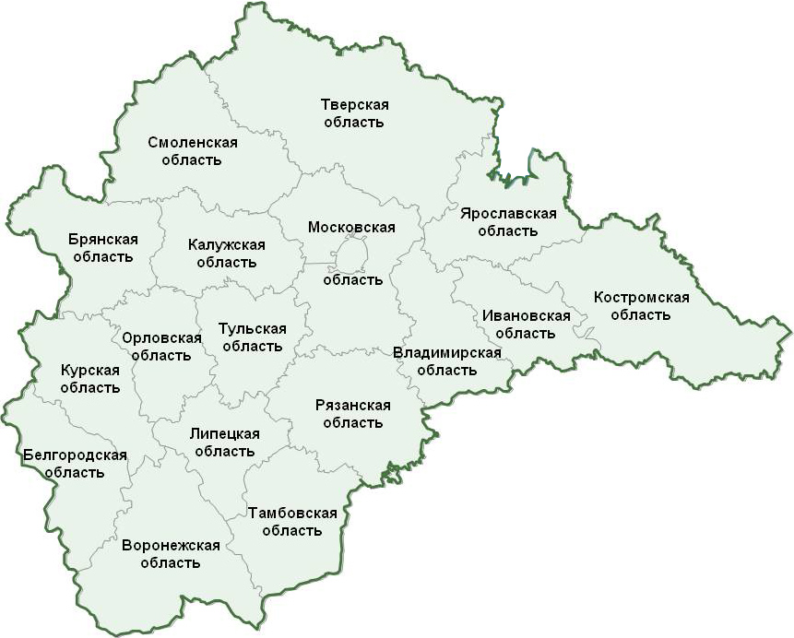
Плата за содержание жилья в МКД не имеет экономического обоснования
Средний размер платы за содержание жилья со всеми видами благоустройства (имеющих лифты и мусоропроводы)
(руб./кв.м в месяц)
Центральный ФО — 39,08 руб.
МАКСИМАЛЬНЫЙ РАЗМЕР:
Московская область
— 37,67 руб.
МИНИМАЛЬНЫЙ РАЗМЕР: Тамбовская область
— 14,95 руб.
18,1
22,19
20,79
23,17
20,63
22,12
23,35
37,67
22,39
16,46
16,74
22,21
21,89
г. Москва
17,74
31,63
19,68
14,95
21,13

Slide 15
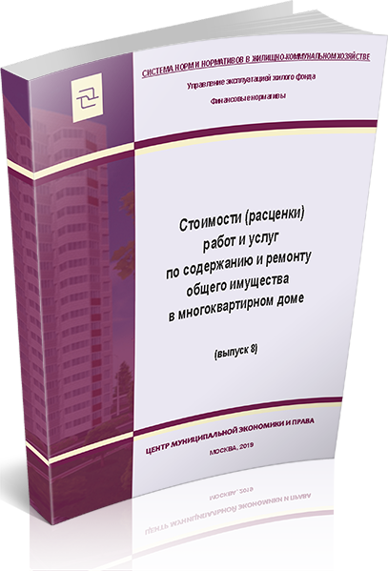
Методы определения стоимости работ (платы) за содержание жилья
Способы определения стоимости работ (платы) за содержание жилья
Ресурсный метод.
Метод индексации.
Метод аналогов.
Индивидуально (УО) (по каждому МКД).
По группе домов (ОМС)
- по домам-представителям.
© ЗАО «Центр муниципальной экономики» / www.cnis.ru

Slide 16
1 ЭТАП – Установление дифференцированных плат по группам домов по муниципальному образованию
ЭКОНОМИЧЕСКИ ОБОСНОВАННЫЕ ПЛАТЫ
за содержание жилого помещения в МКД, определенные в целях подготовки к проведению открытого конкурса по отбору управляющих организаций
(на примере г. Калуги)
Группы МКД
1-ЭТАЖНЫЕ | 57,38 | 57,26 | 57,33 | 60,30 | 60,18 |  | 65,20 | 65,27 | 68,24 | 68,12 | 68,19 | 12
2-ЭТАЖНЫЕ | 44,07 | 44,01 | 44,03 | 44,13 | 44,07 |  | 76,91 | 76,93 | 79,48 | 79,42 | 79,44 | 27
3-ЭТАЖНЫЕ | 38,47 | 38,44 | 38,44 | 38,54 | 38,51 |  | 38,46 | 38,46 | 38,56 | 38,53 | 38,53 | 12
4-ЭТАЖНЫЕ | 35,32 | 35,30 | 35,29 | 35,39 | 35,37 |  | 35,32 | 35,31 | 35,41 | 35,39 | 35,38 | 18
5-ЭТАЖНЫЕ | 34,43 | 34,42 | 34,40 | 34,48 | 34,47 |  | 34,45 | 34,43 | 34,51 | 34,50 | 34,48 | 18
6-ЭТАЖНЫЕ | 35,76 | 35,75 | 35,84 | 35,83 | 35,77 |  | 35,84 | 35,79 | 35,78 | 35,87 | 35,86 | 12
7-ЭТАЖНЫЕ | 47,01 | 47,01 | 47,10 | 47,10 | 47,02 |  | 47,11 | 34,52 | 34,52 | 34,61 | 34,61 | 12
© ЗАО «Центр муниципальной экономики» / www.cnis.ru

Slide 17
ЭКОНОМИЧЕСКИ ОБОСНОВАННЫЕ ПЛАТЫ за содержание жилого помещения в многоквартирных домах г. Калуги, определенные в целях подготовки к проведению открытого конкурса по отбору управляющих организаций
Группы МКД
8-ЭТАЖНЫЕ | 47,96 | 48,05 | 35,46 | 35,55 |  |  |  |  |  | 4
9-ЭТАЖНЫЕ | 39,47 | 39,54 | 39,49 | 39,56 | 49,58 | 49,65 | 37,08 | 37,15 |  | 8
10-ЭТАЖНЫЕ | 54,57 | 54,66 | 54,58 | 54,64 | 42,74 | 42,83 |  |  |  | 6
12-ЭТАЖНЫЕ | 35,77 | 35,83 | 35,78 | 35,84 | 35,80 | 35,86 |  |  |  | 6
14-ЭТАЖНЫЕ | 40,06 | 40,15 | 40,06 | 40,15 | 50,68 | 50,77 | 50,68 | 50,77 |  | 8
15-ЭТАЖНЫЕ | 38,41 | 38,48 | 38,41 | 38,48 |  |  |  |  |  | 4
16-ЭТАЖНЫЕ | 37,51 | 37,60 | 37,52 | 37,61 |  |  |  |  |  | 4
17-ЭТАЖНЫЕ | 40,38 | 40,48 | 40,38 | 40,48 | 51,00 | 51,10 | 51,00 | 51,10 |  | 8
18-ЭТАЖНЫЕ | 39,66 | 39,74 | 39,66 | 39,74 |  |  |  |  |  | 4
19-ЭТАЖНЫЕ | 49,47 | 49,56 | 49,47 | 49,56 |  |  |  |  |  | 4
20-ЭТАЖНЫЕ | 35,84 | 35,90 | 35,85 | 35,91 |  |  |  |  |  | 4
21-ЭТАЖНЫЕ | 35,95 | 36,04 | 35,96 | 36,05 |  |  |  |  |  | 4
22-ЭТАЖНЫЕ | 39,61 | 39,70 | 39,61 | 39,70 |  |  |  |  |  | 4
23-ЭТАЖНЫЕ | 37,52 | 37,59 |  |  |  |  |  |  |  | 2
© ЗАО «Центр муниципальной экономики» / www.cnis.ru

Slide 18
Установленная плата за содержание жилого помещения в г. Калуга (решение Гордумы от 28.11.2019 № 239)
Вид платы | Размер платы, руб. на 1 кв.м общей S
1. Размер платы за содержание и текущий ремонт жилого помещения, в том числе: | 16,76
1. Содержание жилого помещения | 14,77
1.1. Содержание конструктивных элементов | 1,63
1.2. Содержание дымовых и вентиляционных каналов (за исключением МКД, жилые помещения которые оборудованы газовыми водонагревателями/котлами). | 0,10
1.3. Содержание домовых и вентиляционных каналов МКД, жилые помещения которых оборудованы газовыми водонагревателями/котлами. | 0,15
2. Текущий ремонт общего имущества. | 1,99
1.2. Управление многоквартирным домом | 3,34
1.3-1.8. Техническое обслуживание внутридомовых ТС, ГВС, ХВС, канализации, электрич.сетей, ВДГО | 1,97 (0,52+0,49+0,31+0,31+ +0,19+0,19)
1.9.-1.10. Содержание придомовой территории, мусоропроводов | 2,93+1,08
1.11. Содержание и ТР лифтов | 3,72
© ЗАО «Центр муниципальной экономики» / www.cnis.ru

Slide 19
Установленная дифференцированная плата за содержание жилого помещения в МО (из опыта работы ЦНИС)
Муниципальное образование | Размер платы, руб. на 1 кв.м общей S
г. Челябинск (8 категорий МКД) | 18,2-23,11
г. Березники Пермский край (19 категорий МКД) | 22,22-67,00
г. Волоколамск Московской области (7 категорий МКД) | 20,49-44,8
Дальнегорский ГО Приморского края (14 категорий МКД) | 19,34-32,02
г. Златоуст Челябинской области (57 категорий МКД) | 11-82-19,39
Заполярный район НАО (6 категорий МКД) | 83,97-150,12
г. Норильск ЯНАО (5 категорий МКД) | 58,59-106,06
г. Ноябрьск ЯНАО (15 категорий МКД) | 44,12-94,39
Приуральский район ЯНАО (12 категорий МКД) | 31,28-55,45
Провиденский ГОЧАО (5 категорий МКД) | 86,34-100,65
г. Симферополь Республика Крым (57 групп МКД) | 20,43-38,86
г. Углегорск Сахалинской области (4 категории МКД) | 35,18-56,96
г. Щербинка Московской области (12 категорий МКД) | 26,98-75,23
© ЗАО «Центр муниципальной экономики» / www.cnis.ru

Slide 20
Установленная индивидуальная плата за содержание жилого помещения в МО (из опыта работы ЦНИС)
Муниципальное образование | Размер платы, руб. на 1 кв.м общей S
с. Тарутино Калужской области (23 МКД) | 44,1-68,2
п. Приполярный ХМАО (19 МКД) | 31,96-46,84
МО Малаховское Тульской области (26 МКД) | 16,25-35,14
МО Демидовское Тульской области (41 МКД) | 17,77-25,82
МО Страховское Тульской области (42 МКД) | 16,27-25,49
© ЗАО «Центр муниципальной экономики» / www.cnis.ru

Slide 21
Как перейти
к индивидуальной экономике МКД?
Создать инструменты управления многоквартирными домами:
Обязательная для каждого дома Инструкция по эксплуатации
Федеральная методика определения стоимостей (расценок) на работы по содержанию ОИ МКД, обязательная для ОМС, УО и собственников домов (4 СТАНДАРТА ЭКСПЛУАТАЦИИ МКД, учитывающих доступность платы для собственников).
2. Экономически обосновывать плату по каждому МКД – экономику дома надо считать и УО и ОМС!
3. Установить минимальный срок договора управления 5 ЛЕТ.
© ЗАО «Центр муниципальной экономики» / www.cnis.ru

Slide 22
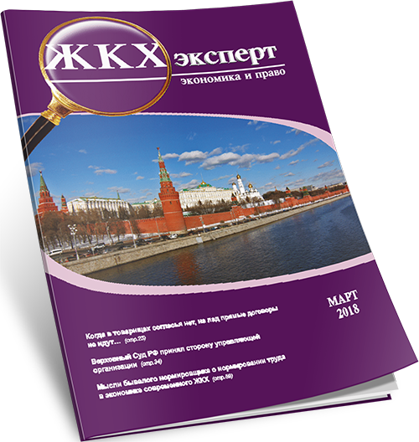
Экономически обоснованные платы за содержание жилого помещения по каждому МКД – это реальность
 | Экономически обоснованная плата
2-х этажные | 1,87 - 29,58
3-х этажные | 10,15 – 29,41
5-ти этажные | 8,04 – 30,66
9-ти этажные | 10,28 – 34,94
12-ти этажные | 11,01 – 32,12
16-ти этажные | 13,74 – 33,01
17-ти этажные | 11,94 – 23,83
554 МКД – индивидуаль-ная плата!!!
Установлена решением Обнинского городского Собрания № 04-41 от 27.03.2018г.
© ЗАО «Центр муниципальной экономики» / www.cnis.ru
22

Slide 23
Калужская область
АДМИНИСТРАЦИЯ ГОРОДА ОБНИНСКА
ПОСТАНОВЛЕНИЕ
28.03.2018 № 500-п
Об установлении размера платы за содержание жилого помещения для нанимателей жилых помещений по договорам социального найма, договорам найма жилых помещений муниципального и государственного жилищных фондов, расположенных на территории муниципального образования «Город Обнинск», а также для собственников помещений в многоквартирных домах, находящихся на территории муниципального образования «Город Обнинск», не принявших на общем собрании собственников решение об ее установлении.
В соответствие ч. 1 ст. 154, ст.156 Жилищного кодекса Российской Федерации, ч. 9 ст. 12 Федерального закона от 29.06.2015 № 176-ФЗ «О внесении изменений в Жилищный кодекс Российской Федерации и отдельные законодательные акты Российской Федерации», Постановлением Правительства Российской Федерации от 13.08.2006 № 491 «Об утверждении Правил содержания общего имущества в многоквартирном доме и Правил изменения размера платы за содержание и ремонт жилого помещения в случае оказания услуг и выполнения работ по управлению, содержанию и ремонту общего имущества в многоквартирном доме ненадлежащего качества и (или) с перерывами, превышающими установленную продолжительность», Постановлением Правительства Российской Федерации от 03.04.2013 № 290 «О минимальном перечне услуг и работ, необходимых для обеспечения надлежащего содержания общего имущества в многоквартирном доме, и порядке их оказания и выполнения» (вместе с «Правилами оказания услуг и выполнения работ, необходимых для обеспечения надлежащего содержания общего имущества в многоквартирном доме»), Уставом МО «Город Обнинск», Порядком установления тарифов на услуги муниципальных организаций муниципального образования «Город Обнинск», утвержденным Решением Обнинского городского Собрания городского округа «Город Обнинск» от 22.01.2009 № 07-69, отчетом ЗАО «Центр муниципальной экономики» о научно-исследовательской работе «Определение стоимости работ и услуг по содержанию и текущему ремонту общего имущества собственников помещений в многоквартирных домах г. Обнинска и соответствующих плат за содержание жилого помещения для нанимателей и собственников жилых помещений в многоквартирном доме, не принявших на общем собрании собственников решение об ее установлении», решением Обнинского городского Собрания городского округа «Город Обнинск» от 27.03.2018 № 04-41 и письмом прокуратуры города Обнинска от 30.01.2018 № 7-28-2018,
ПОСТАНОВЛЯЮ:
Установить размер платы за содержание жилого помещения для нанимателей жилых помещений по договорам социального найма, договорам найма жилых помещений муниципального и государственного жилищных фондов, расположенных на территории муниципального образования «Город Обнинск», а также для собственников помещений в многоквартирных домах, находящихся на территории муниципального образования « Город Обнинск», не принявших на общем собрании собственников решение об ее установлении.(Приложение).
При включении в состав платы за содержание жилого помещения расходов на оплату холодной воды, горячей воды, электрической энергии, потребленных при содержании общего имущества в многоквартирном доме, отведения сточных вод в целях содержания общего имущества в многоквартирном доме наниматели жилых помещений по договорам социального найма, договорам найма жилых помещений муниципального и государственного жилищных фондов, расположенных на территории муниципального образования «Город Обнинск», а также для собственников помещений в многоквартирных домах, находящихся на территории муниципального образования « Город Обнинск», не принявших на общем собрании собственников решение об ее установлении оплачивают указанные в настоящем пункте расходы в размерах, установленных в соответствии с законодательством Российской Федерации.
Признать утратившим силу Постановление Администрации города от 08.07.2016 № 1077-п «Об установлении предельного размера платы за содержание жилого помещения для нанимателей жилых помещений муниципального и государственного жилищных фондов муниципального образования «Город Обнинск».
Признать утратившим силу Постановление Администрации города от 04.07.2016 № 1038-п «Об утверждении Порядка установления размера платы за содержание жилого помещения для собственников помещений в многоквартирных домах на территории муниципального образования «Город Обнинск», не принявших на общем собрании собственников решение об ее установлении».
Настоящее постановление вступает в силу после официального опубликования.
Глава Администрации города В.В. Шапша
© ЗАО «Центр муниципальной экономики» / www.cnis.ru

Slide 24
Приложение к постановлению
Администрации города
28.03.2018 № 500-п
Размер платы за содержание жилого помещения
для нанимателей жилых помещений по договорам социального найма, договорам найма жилых помещений муниципального и государственного жилищных фондов, расположенных на территории муниципального образования «Город Обнинск», а также для собственников помещений в многоквартирных домах, находящихся на территории муниципального образования «Город Обнинск», не принявших на общем собрании собственников решение об ее установлении
№ п/п | Адрес многоквартирного дома | Размер платы за содержание жилого помещения, руб. за 1 кв. м общей площади
 |  | Содержание общего имущества, включая лифт, вывоз твердых коммунальных отходов | Содержание общего имущества, включая вывоз твердых коммунальных отходов
1 | ул. Аксенова, д. 4 |  | 24,41
2 | ул. Аксенова, д. 6 |  | 26,65
3 | ул. Аксенова, д. 7 |  | 26,04
4 | ул. Аксенова, д. 9 | 28,62
5 | ул. Аксенова, д. 10 | 31,67
6 | ул. Аксенова, д. 11 | 30,09
© ЗАО «Центр муниципальной экономики» / www.cnis.ru

Slide 25
продолжение таблицы
№ п/п | Адрес многоквартирного дома | Размер платы за содержание жилого помещения, руб. за 1 кв. м общей площади
 |  | Содержание общего имущества, включая лифт, вывоз твердых коммунальных отходов | Содержание общего имущества, включая вывоз твердых коммунальных отходов
543 | ул. Энгельса, д. 17-а |  | 16,84
544 | ул. Энгельса, д. 17-б |  | 16,84
545 | ул. Энгельса, д. 18 | 27,38
546 | ул. Энгельса, д. 19 | 27,25
547 | ул. Энгельса, д. 19-а |  | 20,19
548 | ул. Энгельса, д. 20 | 36,70
549 | ул. Энгельса, д. 21 |  | 38,92
550 | ул. Энгельса, д. 23 |  | 33,38
551 | ул. Энгельса, д. 24 | 22,88
552 | ул. Энгельса, д. 30 | 28,86
553 | ул. Энгельса, д. 34 | 27,71
554 | ул. Энгельса, д. 36 | 35,74
© ЗАО «Центр муниципальной экономики» / www.cnis.ru

Slide 26
Как перейти
к индивидуальной экономике МКД?
Создать инструменты управления многоквартирными домами:
Обязательная для каждого дома Инструкция по эксплуатации
Федеральная методика определения стоимостей (расценок) на работы по содержанию ОИ МКД, обязательная для ОМС, УО и собственников домов (4 СТАНДАРТА ЭКСПЛУАТАЦИИ МКД, учитывающих доступность платы для собственников).
2. Экономически обосновывать плату по каждому МКД – экономику дома надо считать и УО и ОМС!
3. Установить минимальный срок договора управления 5 ЛЕТ.
© ЗАО «Центр муниципальной экономики» / www.cnis.ru

Slide 27
Протокол № ОС-2022/3.К.5.11 заседания Комиссии по жилищно-коммунальному хозяйству от 29.11.2022г.
Повестка заседания по вопросу 4 Заседания Комиссии по ЖКХ ОС: обсуждение принципов и правил регулирования платы за жилищные услуги, введения ее регулирования путем установления муниципальными органами минимальных расценок на работы и услуги, соответствующие обязательному перечню».
Решение Комиссии по ЖКХ ОС по вопросу 4 :
Отметить положительный опыт Центра муниципальной экономики по формированию размера платы за содержание жилья и необходимость учета соответствующего опыта при подготовке нормативной правовой базы по данному направлению.
© ЗАО «Центр муниципальной экономики» / www.cnis.ru

Slide 28
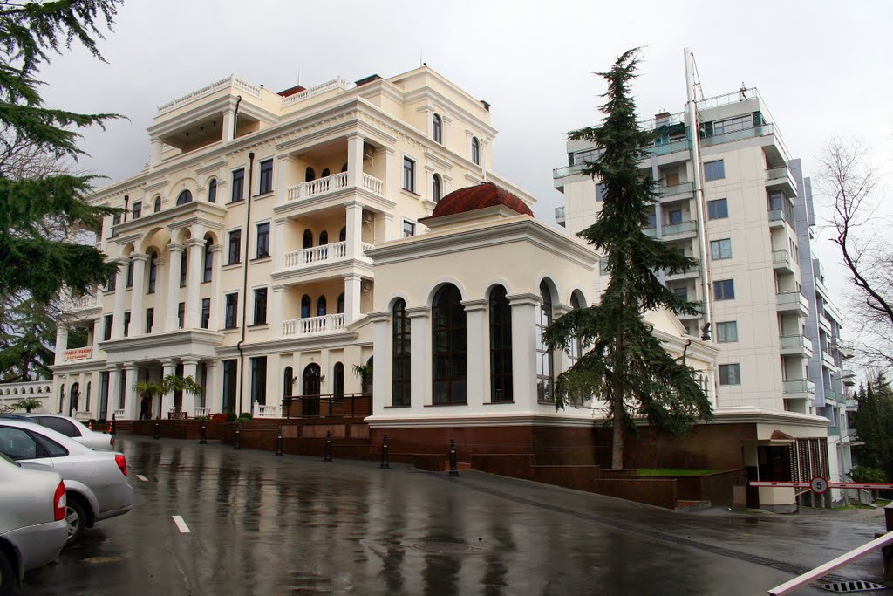
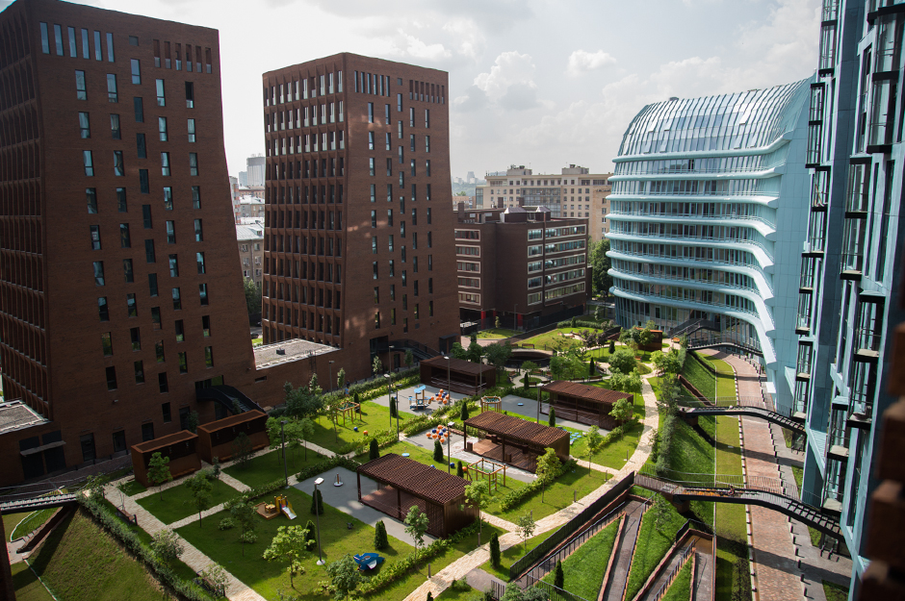
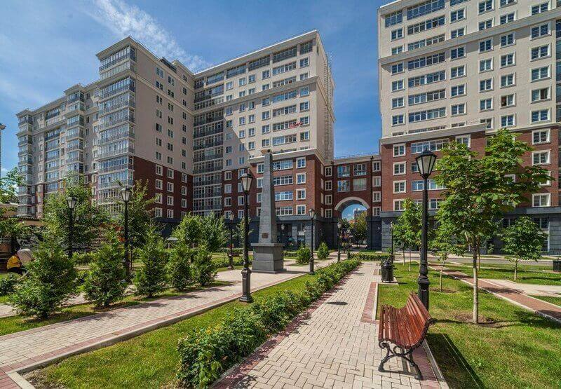
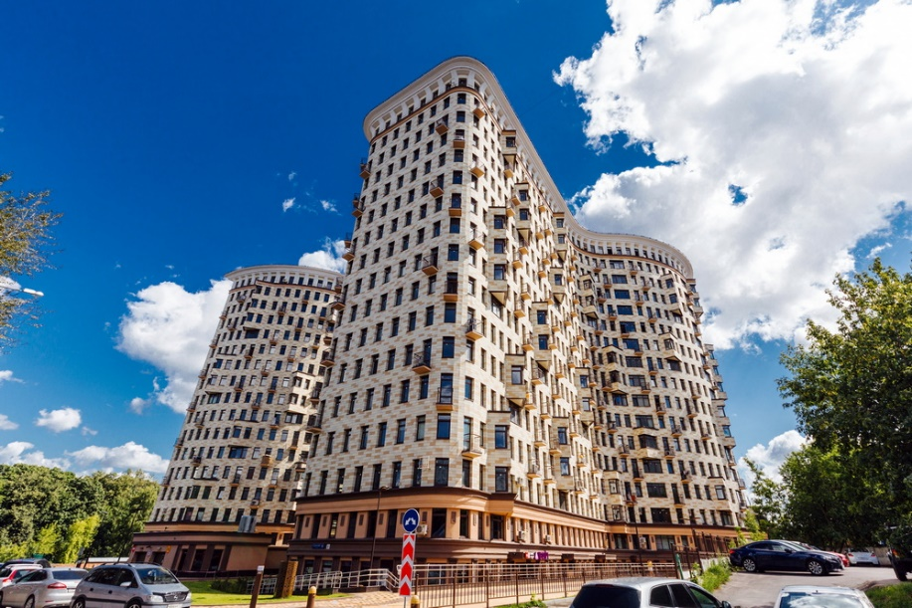
Опыт Центра муниципальной экономики по расчету стоимости (платы) за содержание жилья
https://cnis.ru/?id=portfolio
© ЗАО «Центр муниципальной экономики» / www.cnis.ru

Slide 29
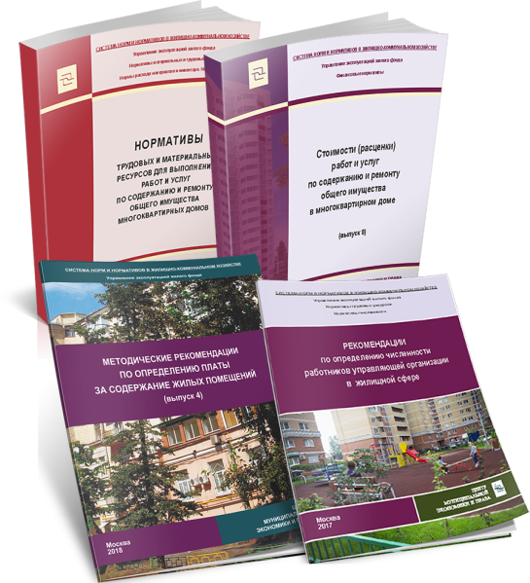
Комплект «Плата 2023“ (04.70)
Заказать комплект можно на сайте ЦНИС
https://cnis.ru/shop/article/245
© ЗАО «Центр муниципальной экономики» / www.cnis.ru

Slide 30
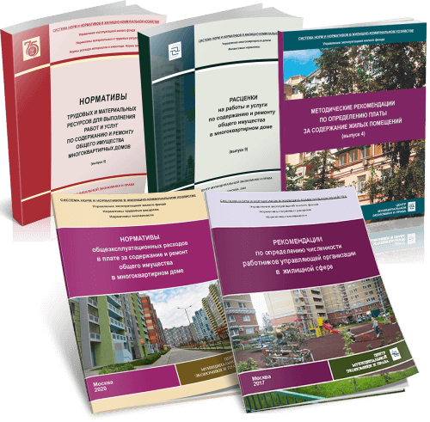
Комплект «Экономика МКД» (04.55)
Заказать комплект можно на сайте ЦНИС
https://cnis.ru/shop/article/173
© ЗАО «Центр муниципальной экономики» / www.cnis.ru

Slide 31
Экономика управляющей организации
Экономика МКД
СОБСТВЕННИК МКД |  |  |  | УПРАВЛЯЮЩАЯ ОРГАНИЗАЦИЯ
 |  | Паспорт МКД (полный перечень общего имущества )
Инструкция по эксплуатации МКД — индивидуальный перечень работ и сроки службы элементов и ремонтов
 |  |  | Журнал по эксплуатации МКД
 | Договор управления МКД с ценами по каждой работе
© ЗАО «Центр муниципальной экономики» / www.cnis.ru

Slide 32
ЦЕНТР МУНИЦИПАЛЬНОЙ ЭКОНОМИКИ
+7 (495) 133-1947
WWW.CNIS.RU
office@cnis.ru
Telegram – канал
«Экономика ЖКХ» https://t.me/municipaleconomy
Группа в Вконтакте
«Центр муниципальной экономики» https://vk.com/zaocmep
«Экономика ЖКХ» https://vk.com/public170690243

